Slide 1
第十七章.需求管理

Slide 2
主要内容
需求管理
需求基线
需求跟踪
需求变更控制
需求管理的实践调查

Slide 3
1. 需求管理
——意图
需求的影响力
  整个后续的产品生命周期 VS 需求开发阶段
需求规格说明文档
  后续的开发工作都应该以软件需求规格说明文档的内容为标准和目标来进行
需求管理
  在需求开发之后的产品生命周期当中保证需求作用的有效发挥

Slide 4
1. 需求管理
——作用
增强了项目涉众对复杂产品特征在细节和相互依赖关系上的理解
  增强了项目涉众对需求（尤其是复杂需求）的掌握。
增进了项目涉众之间的交流
  减少了可能的误解和交流偏差。
减少了工作量的浪费，提高了生产力
  需求管理能够更加有效的处理需求的变更
准确反映项目的状态，帮助进行更好的项目决策
  需求跟踪信息能够更加准确的反映项目的进展情况
改变项目文化，使得需求的作用得到重视和有效发挥
  使得项目涉众认识到需求在项目工作中的重要性

Slide 5
1. 需求管理
——任务
交流涉众需要什么；
将需求应用、实施到解决方案；
驱动设计和实现工作；
控制变更；
将需求分配到子系统；
测试和验证最终产品；
控制迭代式开发中的变化；
辅助项目管理

Slide 6
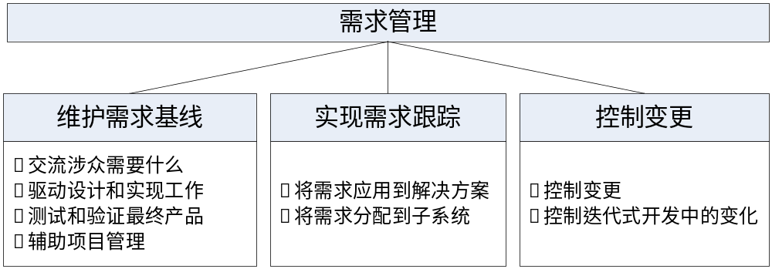
1. 需求管理
——活动

Slide 7
主要内容
需求管理
需求基线
需求跟踪
需求变更控制
需求管理的实践调查

Slide 8
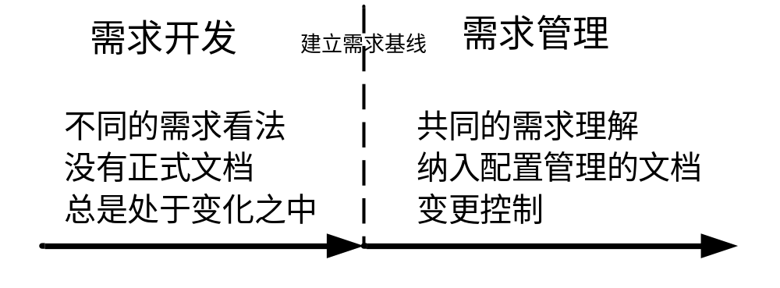
2. 需求基线
已经通过正式评审和批准的规格说明或产品，它可以作为进一步开发的基础，并且只有通过正式的变更控制过程才能修改它
是被明确和固定下来的需求集合，是项目团队需要在某一特定产品版本中实现的特征和需求集合

Slide 9
2. 需求基线
——描述内容
标识符（ID），为后续的项目工作提供一个共同的交流参照。
当前版本号（Version），保证项目的各项工作都建立在最新的一致需求基础之上。
源头（Source），在需要进一步深入理解或者改变需求时，可以回溯到需求的源头。
理由（Rational），提供需求产生的背景知识。
优先级（Priority），后续的项目工作可以参照优先级进行安排和调度。
状态（Status），交流和具体需求相关的项目工作状况。
成本、工作量、风险、可变性（Cost、Effort、Risk、Volatility），为需求的设计和实现提供参考信息，驱动设计和实现工作。
需求创建的日期；
和需求相关的项目工作人员，包括需求的作者、设计者、实现者、测试者等；
需求涉及的子系统；
需求涉及的产品版本号；
需求的验收和验证标准；
…

Slide 10
2. 需求基线
——维护活动：配置管理
标识配置项
  递增数值，例如1，2，…x；
  层次式数值编码，例如1.1.1，1.2.1，…x.y.z；
  层次式命名编码，例如Order.Place.Date，Order.Place.Register，…Task.Step.Substep
版本控制
  每一条单独的需求需要进行版本控制
  相关的需求文档也需要进行版本控制
变更控制
访问审计
  记录和审计访问的情况
状态报告
  反映需求基线的成熟度（变化的幅度越大，成熟度越低）、稳定性（改变的次数越多，稳定性越差）等

Slide 11
2. 需求基线
——维护活动：状态维护
状态 | 定义
已提议（Proposed） | 该需求已被有相应权限的人提出
已批准（Approved） | 该需求已经被分析，它对项目的影响已进行了估计，并且已经被分配到某一特定版本的基线中。关键涉众已同意包含这一需求，软件开发团队已承诺实现这一需求
已实现（Implemented） | 实现这一需求的系统组件已经完成了设计和实现。这一需求已经被跟踪到相关的设计元素和实现元素
已验证（Verified） | 已在集成产品中确认了这一需求的功能实现是正确的。这一需求已经被跟踪到相关的测试用例。这一需求目前可以被认为是已完成了
已删除（Deleted） | 已批准的需求又从需求基线中取消了。要解释清楚为什么要删除这一需求，以及是谁决定删除的
已否决（Rejected） | 需求已被提议，但并不在下一版本中实现它。要解释清楚为什么要否决这一需求，以及是谁决定否决的

Slide 12
主要内容
需求管理
需求基线
需求跟踪
需求变更控制
需求管理的实践调查

Slide 13
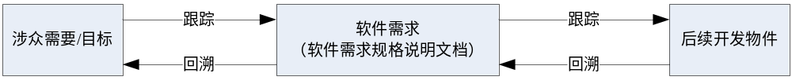
3. 需求跟踪
避免在开发过程或者演化过程中与需求基线不一致或者偏离的风险
前向跟踪是指被定义到软件需求规格说明文档之前的需求演化过程
  向前跟踪到需求：说明涉众的需要和目标产生了哪些软件需求
  从需求向后回溯：说明软件需求来源于哪些涉众的需要和目标
后向跟踪是指被定义到软件需求规格说明文档之后的需求演化过程
  从需求向前跟踪：说明软件需求是如何被后续的开发物件支持和实现的
  回溯到需求的跟踪：说明各种系统开发的物件是因为什么原因（软件需求）而被开发出来的

Slide 14
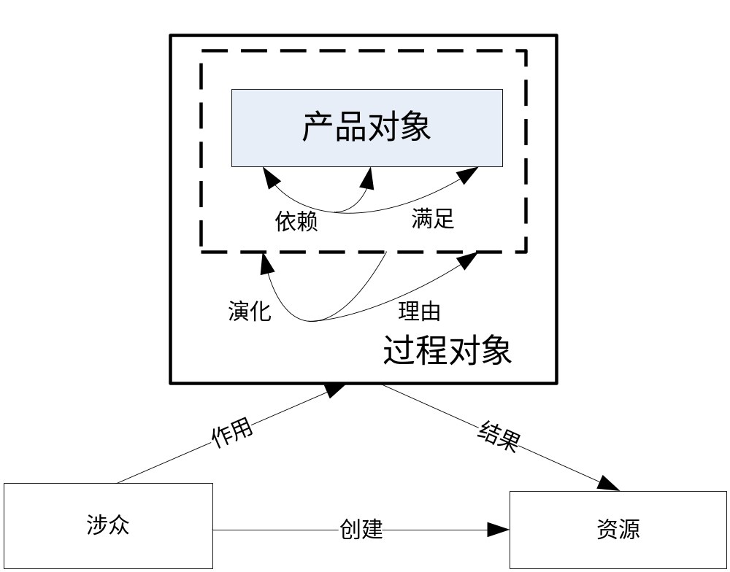
3. 需求跟踪
——内容
最低层次：低端用户
  捕获各个系统组件之间的关系
更高层次：高端用户
  捕获组件之间的联系
  捕捉各个组件的工作背景
    例如实现的理由、实现方案的选择、实现技术的假设、决策依据、变化历程等等
最高层次：高端用户
  捕获更高层次信息
  捕获项目的组织过程
    例如负责人、时间安排、资源消耗、最终成果等

Slide 15
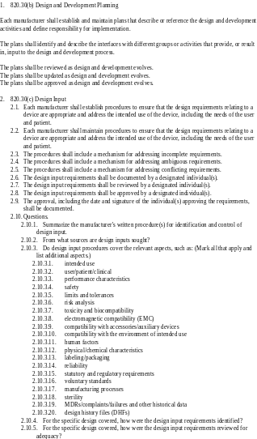
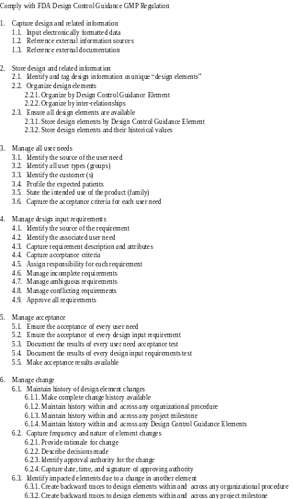
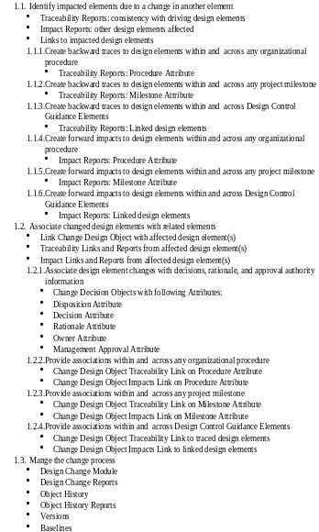
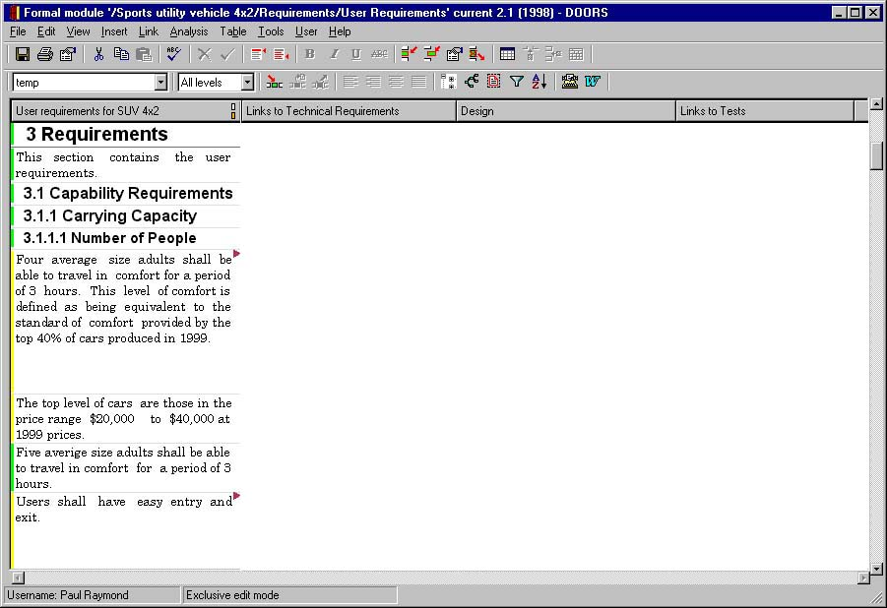
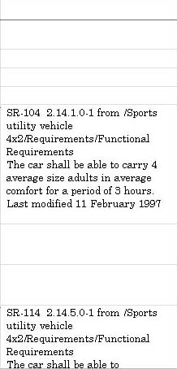
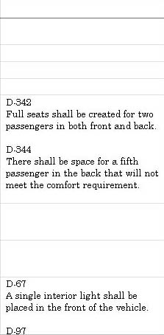
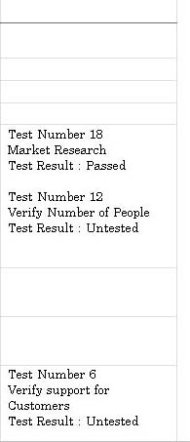
Traceability view
User Reqts
Technical Reqts
Design
Test Cases
End-to-end visual validation in a single view

Slide 16
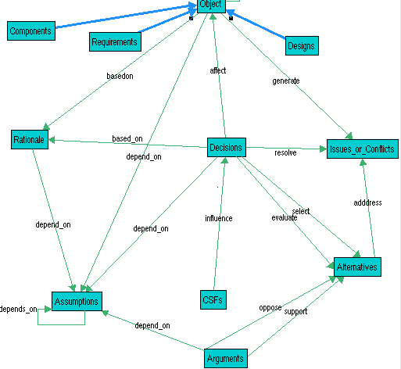


Slide 17
3. 需求跟踪
——实现方法
矩阵、实体关系模型和交叉引用
用户需求 | 功能性需求 | 设计组件 | 实现组件 | 测试用例
UC-28 | Catalog.query.sort | Class catalog | Catalog.sort() | Search.7 Search.8
UC-29 | Catalog.query.import | Class catalog | Catalog.import() Catalog.validate() | Search.12 Search.13 Search.14

Slide 18
3. 需求跟踪
——建立过程
明确需求跟踪需要解决的问题
说明需求跟踪过程的目标
明确需要捕获的跟踪联系
组织提供资源支持和技术支持
制定有效的过程策略
便利需求跟踪信息的使用

Slide 19
3. 需求跟踪
——需求依赖
大多数的需求并不是完全独立的，它们在一种复杂的机制中互相影响
需求依赖联系的特殊性并不在于它的重要性，而在于它是难以发现、建立和维护的
需求交互作用管理
  用于发现、管理和部署（disposition）需求之间关键联系的活动
依赖 | R1 | R2 | R3 | R4 | R5 | R6
R1 |  |  | * | *
R2 |  |  |  |  | * | *
R3 |  |  |  | * | *
R4 |  | *
R5 |  |  |  |  |  | *
R6

Slide 20
主要内容
需求管理
需求基线
需求跟踪
需求变更控制
需求管理的实践调查

Slide 21
4. 需求变更控制
——需求变化
需求的变化是正当和不可避免的
  问题发生了改变
  环境发生了改变
  需求基线存在缺陷
  用户变动
  用户对软件的认识变化
  相关产品的出现

Slide 22
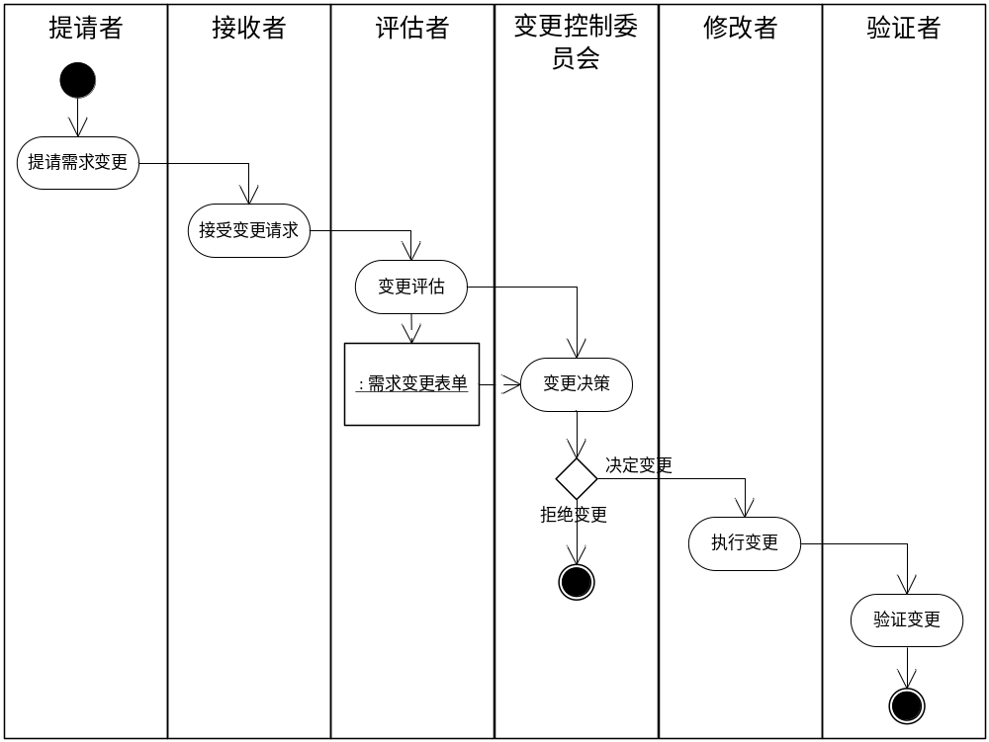
4. 需求变更控制
——变更控制过程
以可控、一致的方式进行需求基线中需求的变更处理，包括对变化的评估、协调、批准或拒绝、实现和验证

Slide 23
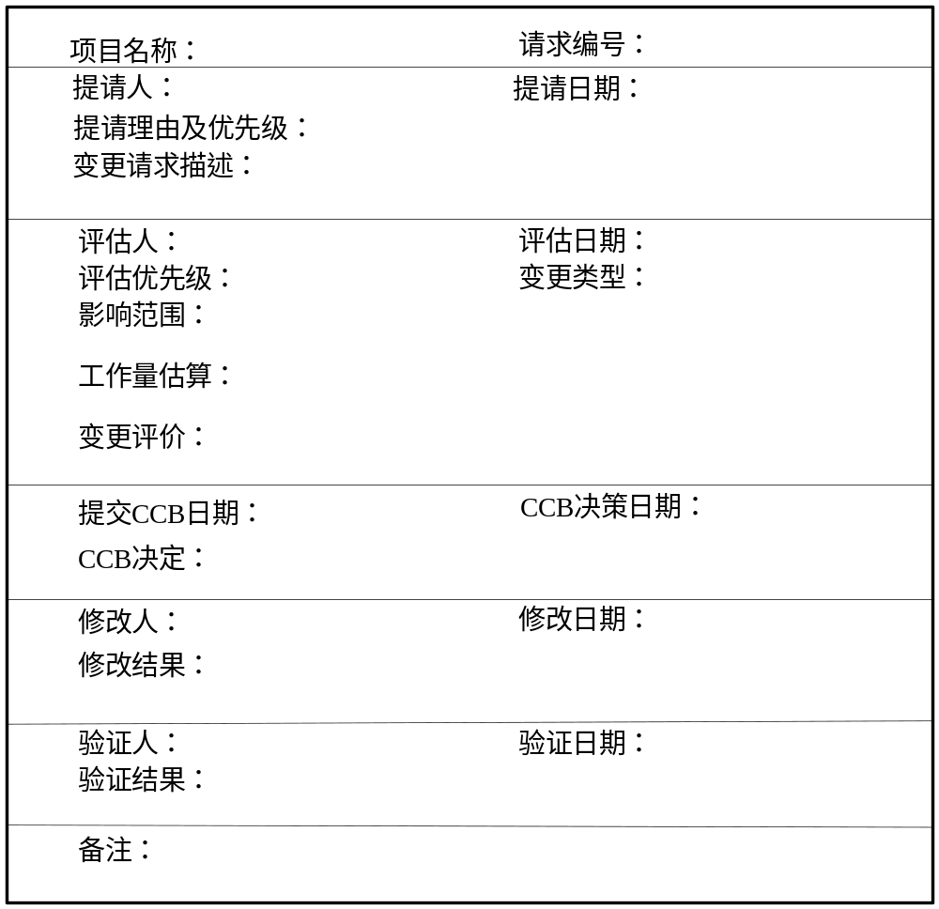
4. 需求变更控制
——变更控制过程

Slide 24
4. 需求变更控制
——变更控制委员会
变更控制委员会（CCB）
  评价需求的变更，做出批准或者拒绝变化的确定，并确保已批准变化的实现
  变更控制委员会可能由来自下列部门的人员组成
    项目或程序管理部门；
    产品管理或者需求分析部门；
    开发部门；
    测试或者质量保障部门；
    市场或客户代表；
    编写用户文档的部门；
    技术支持或帮助部门；
    配置管理部门。

Slide 25
4. 需求变更控制
——注意事项（1）
认识到变更的必要性，并为之制定计划
  定义明确的变更控制过程，建立变更控制的有效渠道
  所有提交的需求变更请求都要进行仔细的评估
  是否进行变更的决定应该由变更控制委员会统一做出
  必须对变更的实现结果进行验证
  需求的变化情况要及时的通知到所有会受到影响的项目涉众

Slide 26
4. 需求变更控制
——注意事项（2）
维护需求基线，审计变更记录
管理范围蔓延
  根据业务目标、产品前景和项目范围，评估每一项提议的新增需求和特性
灵活应对变更请求
  推迟产品的交付时间。
  要求增派人手：在有限的情况下有效
  要求员工加班工作：只能适度的使用。
  推迟或者去除尚未实现的优先级较低的需求
  容许产品质量的降低：尽量不使用

Slide 27
4. 需求变更控制
——注意事项（3）
使用辅助工具
  工具应该具有以下几个特性，以支持需求变更过程：
    可用定义变更请求中的数据项。
    可用辅助项目涉众完成变更控制过程中的协作。
    可以帮助维护需求基线，审计变更记录。
    能够将变更情况及时的通知到相关人员。
    可以生成标准的和定制的报告和图表。

Slide 28
主要内容
需求管理
需求基线
需求跟踪
需求变更控制
需求管理的实践调查

Slide 29
5. 需求管理的实践调查
——需求的变更
有效处理变更非常重要
新增（Added）需求影响最大
缺陷修复最为频繁
范围蔓延常见
需求可变性很高
变更控制还需要继续完善

Slide 30
5. 需求管理的实践调查
——需求跟踪
重视和关注了对后向跟踪联系的处理
忽视了对前向跟踪联系的处理
最低层次需求跟踪策略存在广泛
高端用户的需求跟踪实现仍需努力
需求之间的依赖关系困难和复杂
  只有大概20％的需求是完全独立的
  20％左右的需求产生了所有依赖关系的75％。

Slide 31
5. 需求管理的实践调查
——需求管理工具
非常需要需求管理工具
通用的文本处理器（Word Processor）和电子表格（Spreadsheet）使用最为广泛
部分组织自己开发了专用需求管理工具
很少有组织使用专用的商业需求管理工具
  无法和软件的开发过程以及其他辅助工具进行有效的集成

Slide 32
实例分析
经常出现一个模块的需求刚刚整理完毕或者程序编写了一半，业务已经发生变化的情况。在一年的开发过程中，我们陆续接到的业务变更行政命令多达几十条，这给整个软件开发和推广都带来了很大困惑。为了保证软件正常运行，省局信息中心不得不专门成立了软件推广维护小组，不断就新业务改写程序，各地也不得不在后续的过程中不停的从省局下载新的升级包，好在这件事情已经经历了很多年，大家都已经习惯了。

Slide 33
本章小结
需求管理是发生在需求开发之后的需求工程活动，贯穿于余下的产品生命周期，用于确保需求作业的有效实现
需求管理是一项重要的活动，包括维护需求基线、需求跟踪和需求变更控制
实践调查表明需求管理工作仍然有待人们的努力

